Slide 1
Введение в глубокое обучение
Некрасов Константин Олегович
Директор по разработке ML-моделей
АО «Газпромбанк»
t.me/algolab

Slide 2
План занятия
Backward propagation
Функции активации
Регуляризация нейронных сетей

Slide 3
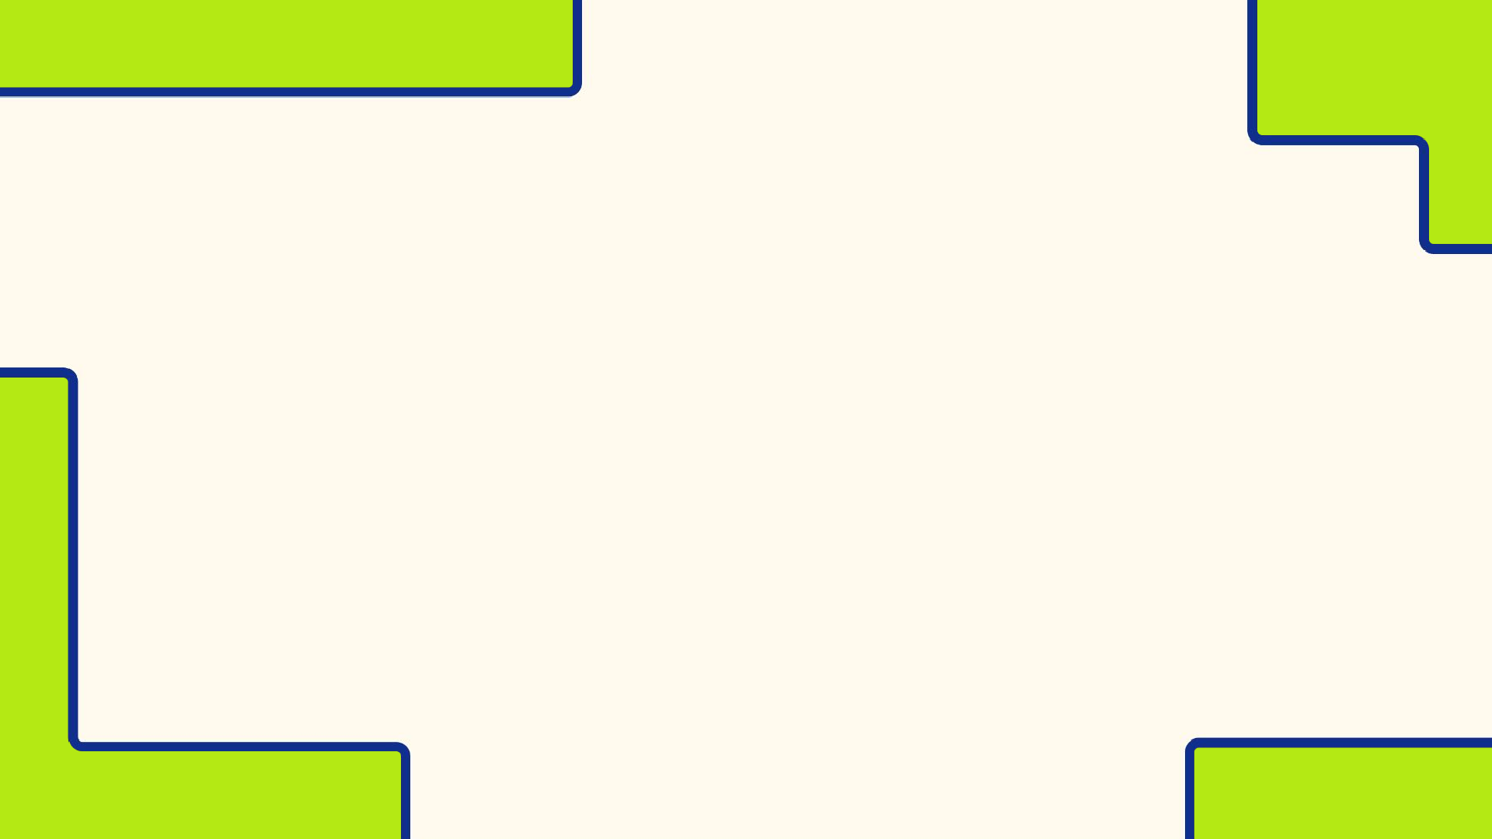
1. Backward propagation

Slide 4
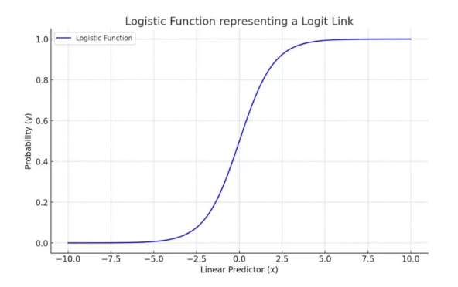

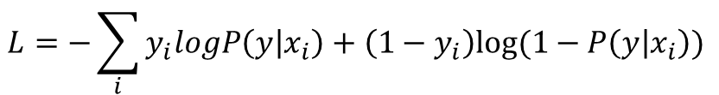
Основа (логрег)
X
Wx + b
P(y)
$$P\left(y | x\right)=σ(wx+b)$$
$$L=−\sum_{i}{y_{i}logP\left(y | x_{i}\right)+\left(1−y_{i}\right)log⁡(1−P\left(y | x_{i}\right))}$$
Хабр

Slide 5
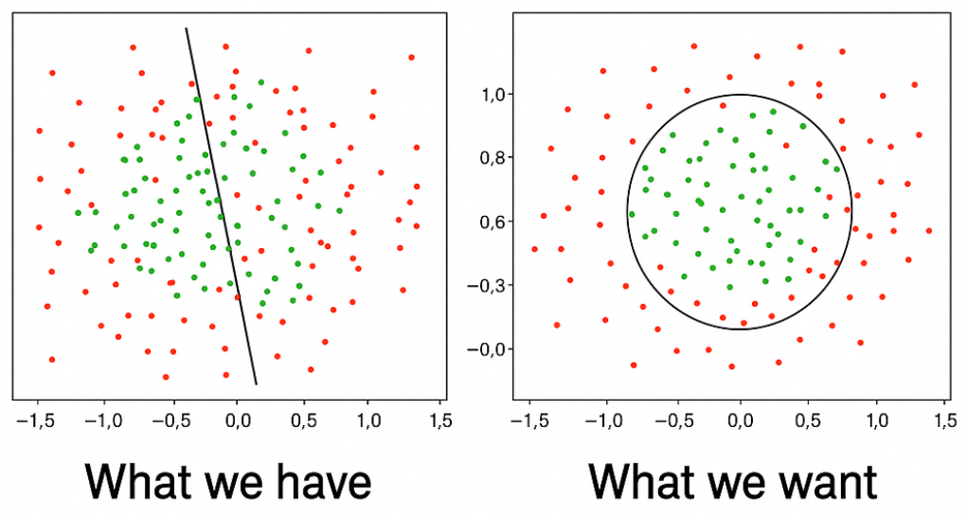
Проблема: нелинейные зависимости
Логистическая регрессия (в общем случае линейная модель) требует продуманного выделения признаков, чтобы показывать хорошие результаты.
А выделение признаков — это настоящее искусство.

Slide 6
Классический пайплайн
Функции, созданные вручную экспертами
Feature
Extractor
(manual)
Classifier
θ1~{W,b}
X
Prediction

Slide 7
Пример пайплайна нейронной сети
Linear model
𝜎(h)
Logistic Regres-sion
X
Prediction
Это и есть нейронная сеть

Slide 8
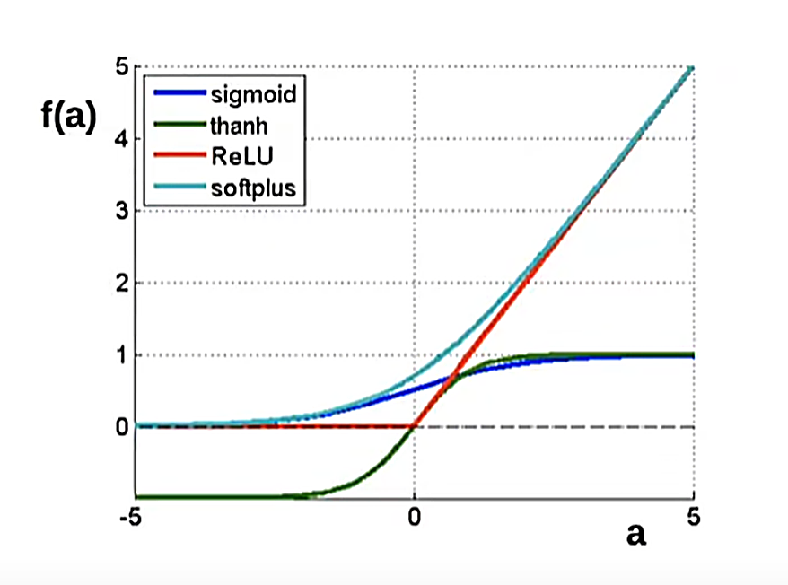
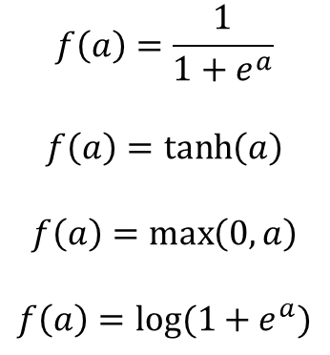
Функции активации
$$f\left(a\right)=\frac{1}{1+e^{a}}$$
$$f\left(a\right)=\tanh\left(a\right)$$
$$f\left(a\right)=\max\left(0,a\right)$$
$$f\left(a\right)=log⁡(1+e^{a})$$

Slide 9
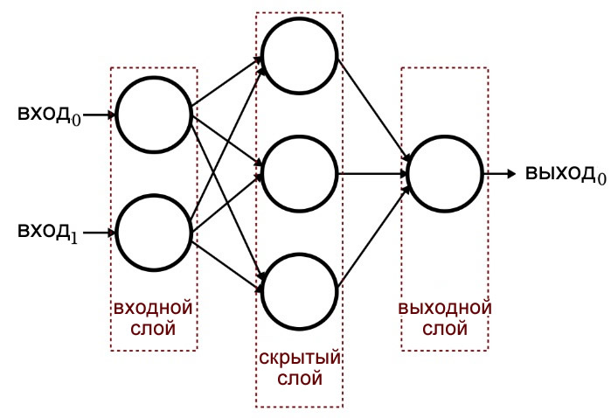
Терминология
Слой (Layer) – ключевой термин в разрезе построения нейронной сети:
Полносвязный/линейный слой (Dense/Linear/FC): f(x) = W x + b
Нелинейный слой: f(x) = σ(x)
Входной слой, выходной слой
2. Функция активации – функция, применяемая к выходу слоя:
Sigmoid
Tanh
ReLU
Любая другая функция для введения нелинейности в нейронной сети
3. Backpropagation – «красивое» слово для правила цепочки (“chain rule”)

Slide 10
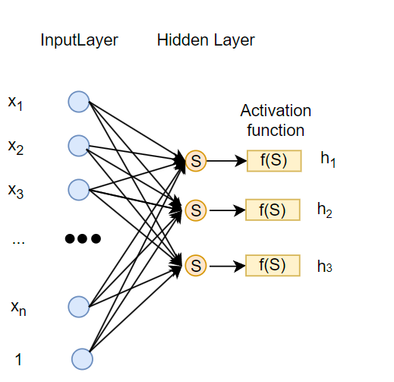
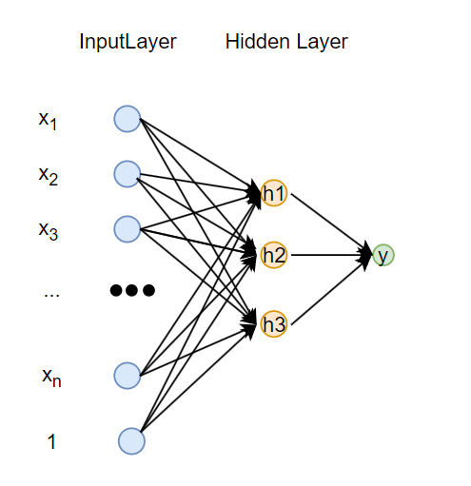
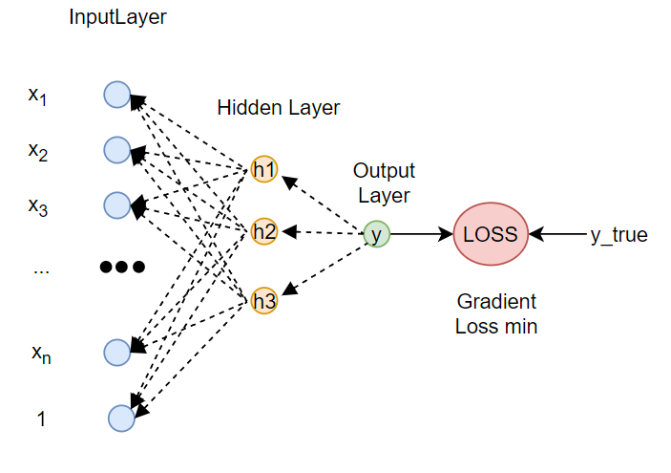
Стадии работы простой однослойной нейронной сети
1
2
3
Forward Pass
Backward Pass

Slide 11
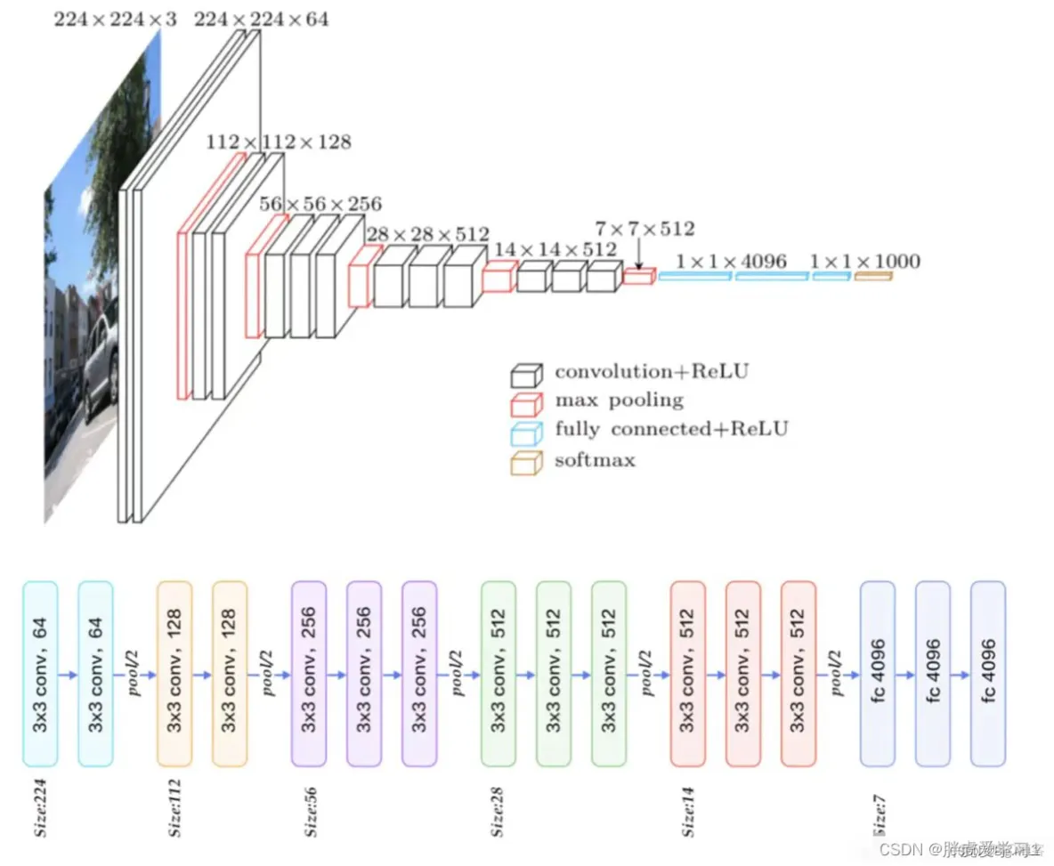
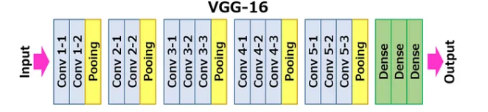
WGG-16

Slide 12
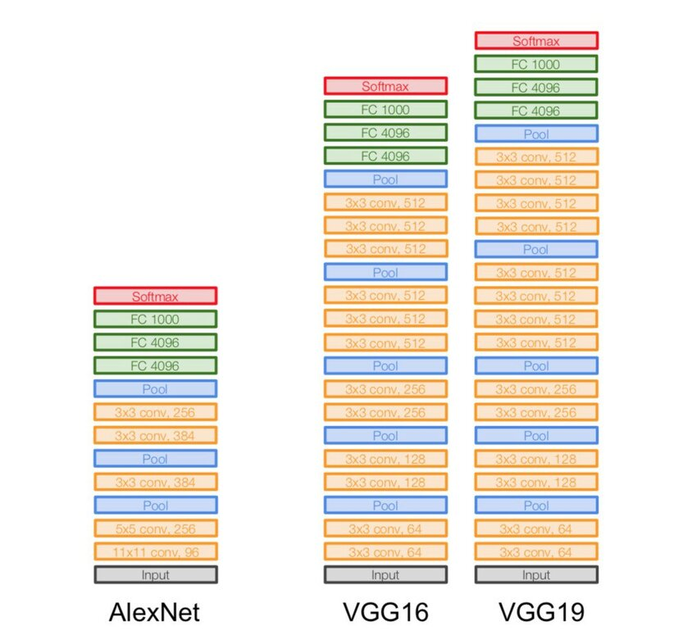
Глубже

Slide 13
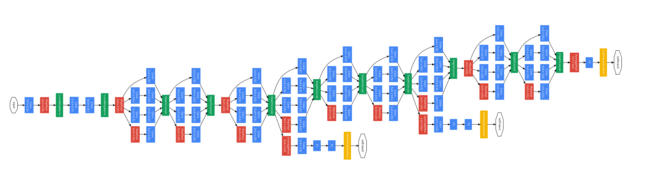
Еще глубже…
GoogLeNet

Slide 14
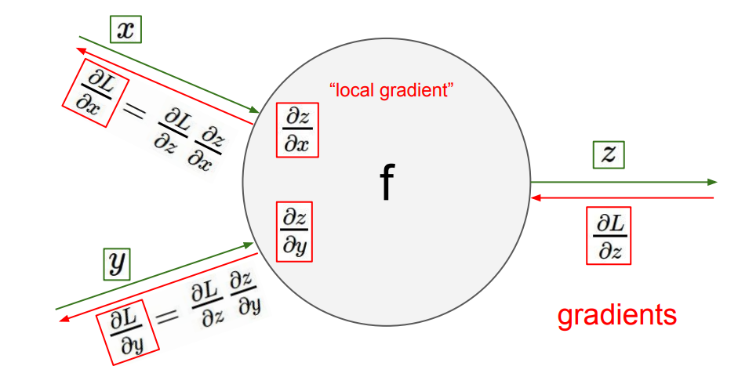
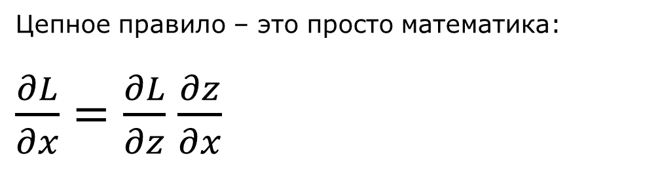
Backpropagation and chain rule
Цепное правило – это просто математика:
$\frac{∂L}{∂x}=\frac{∂L}{∂z}$ $\frac{∂z}{∂x}$

Slide 15
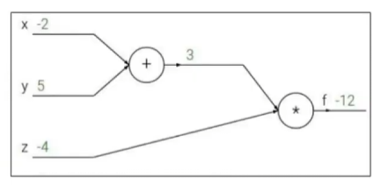
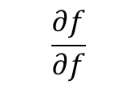

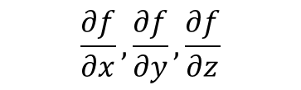

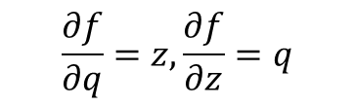


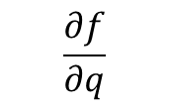
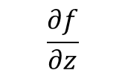
Пример backpropagation
$$\frac{∂f}{∂x}$$
$f\left(x,y,z\right)=\left(x+y\right)z$
Допустим, x = -2, y = 5, z = -4
$q=x+y$
$f=qz$
Ищем:
-4
-4
-4
$$\frac{∂q}{∂x}=1,\frac{∂f}{∂y}=1$$
$$\frac{∂f}{∂y}$$
3
$$\frac{∂f}{∂q}$$
$$\frac{∂f}{∂f}$$
$$\frac{∂f}{∂q}=z,\frac{∂f}{∂z}=q$$
$$\frac{∂f}{∂z}$$
$$\frac{∂f}{∂x},\frac{∂f}{∂y},\frac{∂f}{∂z}$$

Slide 16
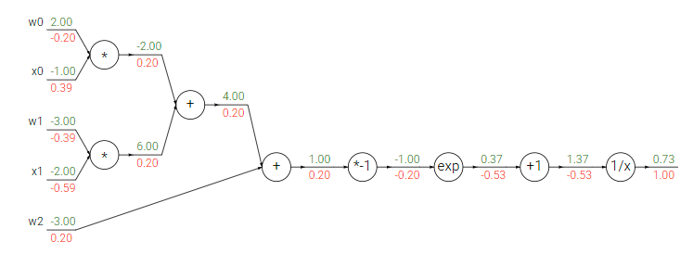

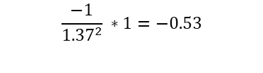

Пример backpropagation
$$f\left(w,x\right)=\frac{1}{1+e^{−(w_{0}x_{0}+w_{1}x_{1}+w_{2})}}$$
$$\frac{−1}{{1.37}^{2}} ∗1=−0.53$$
$$1∗\left(−0.53\right)=−0.53$$
$$f\left(x\right)=e^{x} \frac{∂f}{∂x}=e^{x} f\left(x\right)=\frac{1}{x} \frac{∂f}{∂x}=−\frac{1}{x^{2}}$$
$$f_{c}\left(x\right)=ax \frac{∂f}{∂x}=a f_{c}\left(x\right)=c+x \frac{∂f}{∂x}=1$$

Slide 17

Пример backpropagation
$$f\left(w,x\right)=\frac{1}{1+e^{−(w_{0}x_{0}+w_{1}x_{1}+w_{2})}}$$
$$σ\left(x\right)=\frac{1}{1+e^{−x}}$$
Sigmoid gate
0.73 * (1-0.73) = 0.2

Slide 18
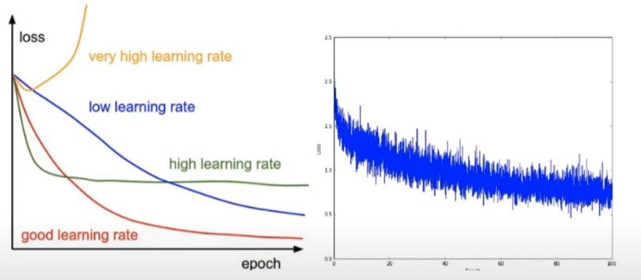
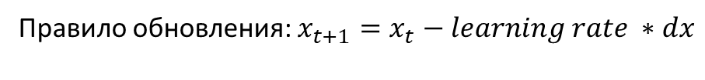
Gradient optimization
Правило обновления: $x_{t+1}=x_{t}−learning rate ∗dx$

Slide 19
2. Функции активации

Slide 20
Функции активации
$$f\left(a\right)=\frac{1}{1+e^{a}}$$
$$f\left(a\right)=\tanh\left(a\right)$$
$$f\left(a\right)=\max\left(0,a\right)$$
$$f\left(a\right)=log⁡(1+e^{a})$$

Slide 21
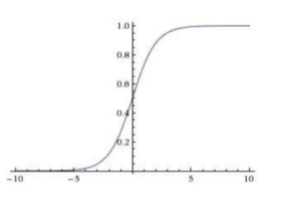
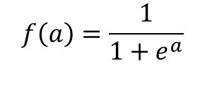
Сигмоида (Sigmoid)
$$f\left(a\right)=\frac{1}{1+e^{a}}$$
+ Приводит числа к диапазону [0,1];
+ Исторически популярна, так как имеет удобную интерпретацию в виде «частоты активации» нейрона.
Проблемы:
- Насыщенные нейроны «убивают» градиенты;
- Выходы сигмоиды не центрированы;
- Функция exp() вычислительно дорогая.

Slide 22
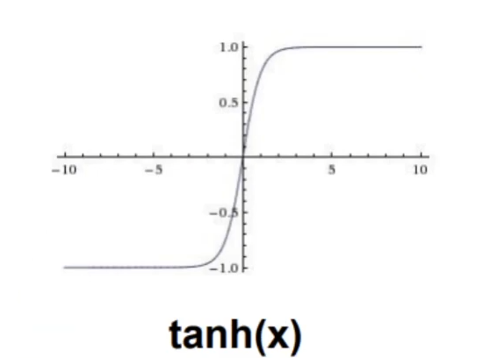


Сигмоида (Sigmoid)
+ Приводит числа к диапазону [-1,1];
+ Выходы сигмоиды центрированы.
Но все еще
- Насыщенные нейроны «убивают» градиенты.
$$f\left(a\right)=\tanh\left(a\right)$$

Slide 23
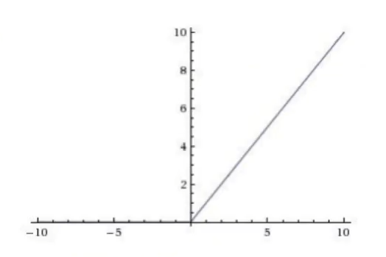

ReLu
+ Не насыщается (в положительной области)
+ Очень вычислительно эффективна
+ На практике сходится значительно быстрее, чем sigmoid/tanh (например, в 6 раз)
Недостатки:
Выход не центрирован относительно нуля
Слева на хвосте все еще затухают градиенты.
$$f\left(a\right)=\max\left(0,a\right)$$

Slide 24
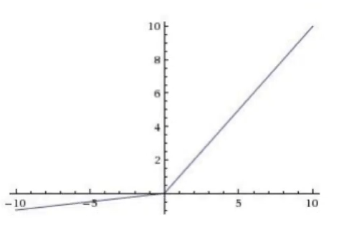


Leaky ReLu
$$f\left(x\right)=\max\left(0.1x,x\right)$$
+ Не насыщается (в положительной области)
+ Очень вычислительно эффективна
+ На практике сходится значительно быстрее, чем sigmoid/tanh (например, в 6 раз)
+ Градиенты не затухают

Slide 25
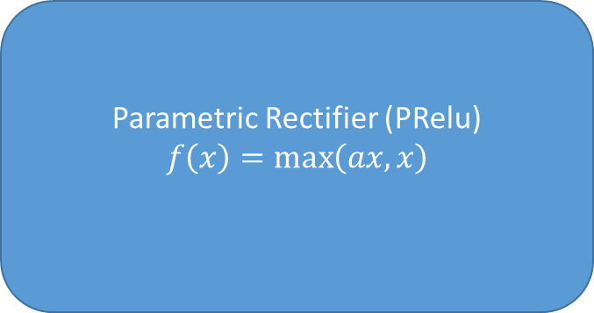
PReLu
+ Не насыщается (в положительной области)
+ Очень вычислительно эффективна
+ На практике сходится значительно быстрее, чем sigmoid/tanh (например, в 6 раз)
+ Градиенты не затухают
$$f\left(x\right)=\max\left(0.1x,x\right)$$
Parametric Rectifier (PRelu)
$$f\left(x\right)=\max\left(ax,x\right)$$

Slide 26
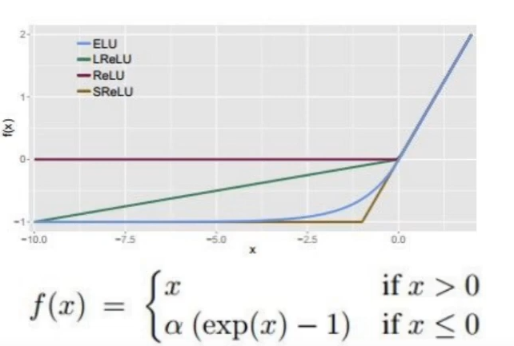
ELU (Exponential Linear Units)
+ Все преимущества ReLU
+ Не «умирает»
+ Выходы ближе к нулевому среднему
Недостаток:
- Вычисление требует использования exp()

Slide 27
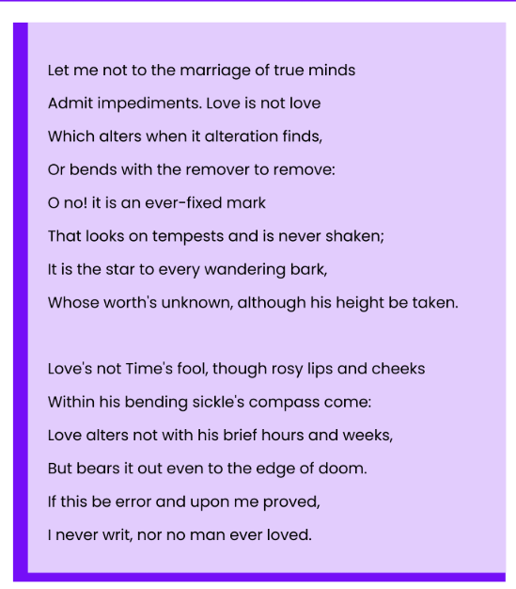
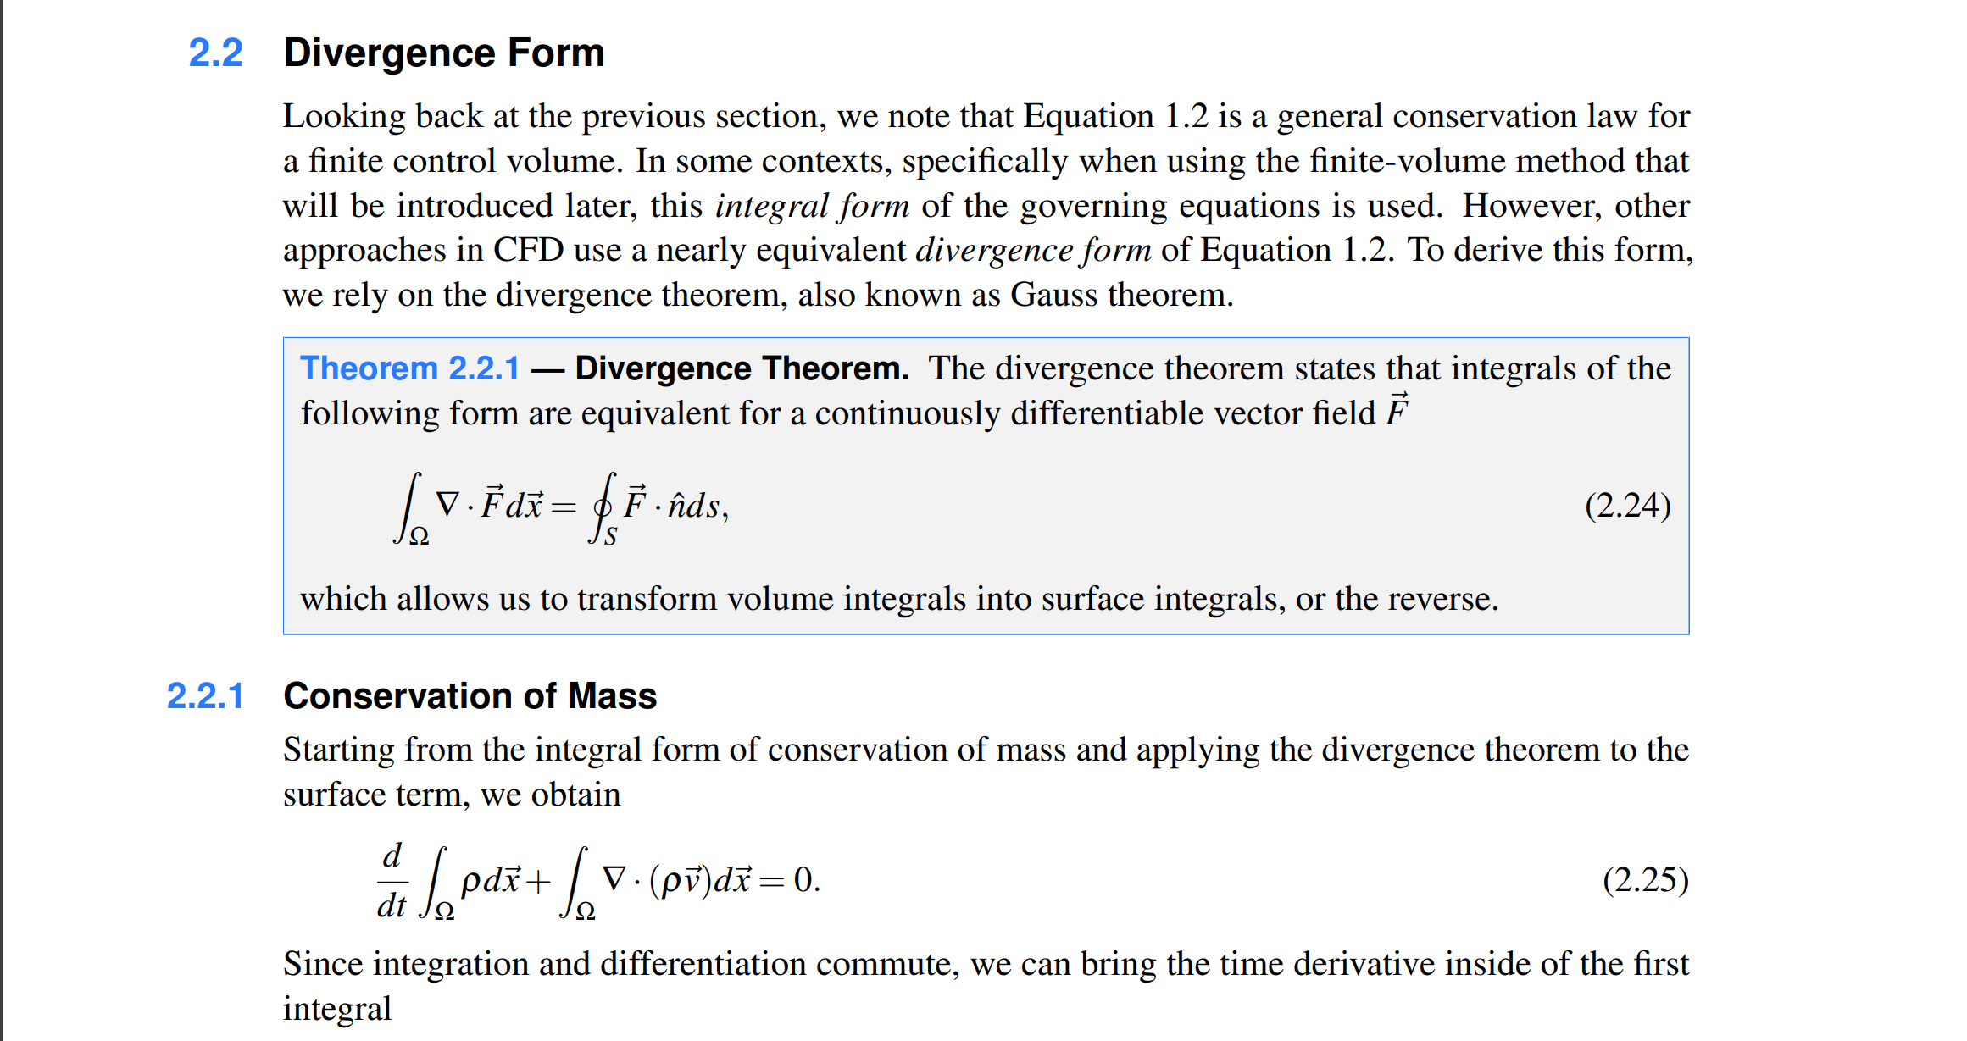
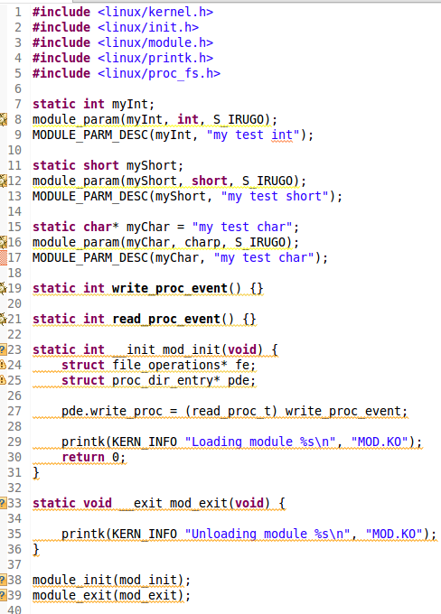
Fancy Neural Networks RNN
Текст с использованием LaTex
Код в редакторе Linux
Шекспир
Гитхаб

Slide 28
3. Регуляризация нейронных сетей

Slide 29
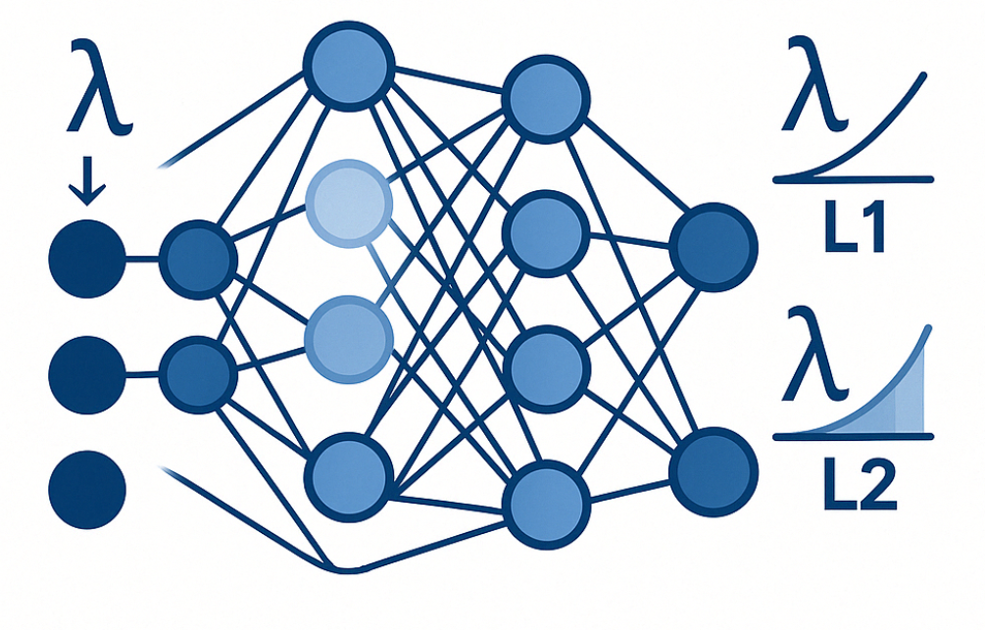
Техники регуляризации
В нейронных сетях техники регуляризации можно разделить на три обширные группы:
- связанные с изменением функции потерь;
- связанные с изменением структуры сети.

Slide 30
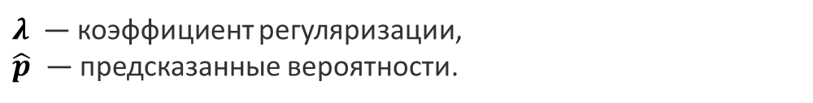
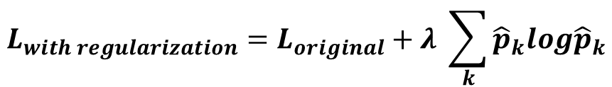

Регуляризация через функцию потерь
$$L_{with regularization}=L_{original}+λ∣∣W∣∣^{2}$$
$$\hat{p}=f(0;θ)$$
$$L_{with regularization}=L_{original}+λ \sum_{k}{{\hat{p}}_{k}log{\hat{p}}_{k}}$$
$λ$ — коэффициент регуляризации,
$\hat{p}$​ — предсказанные вероятности.

Slide 31
Регуляризация через ограничение структуры модели
Техники
Dropout
Batch normalization

Slide 32
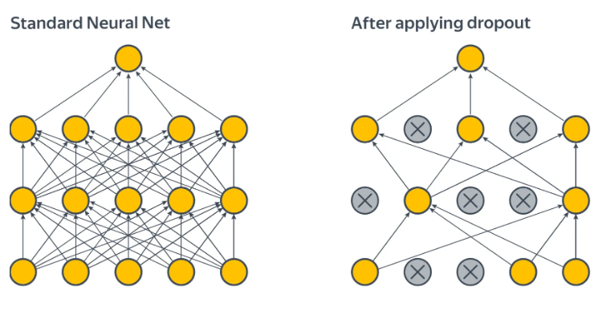
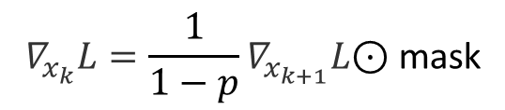

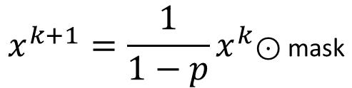


Dropout
$$x^{k}=f_{k}(x^{k−1})$$
$$x_{overfited}^{k}=[signal, noise]$$
$$x^{k+1}=\frac{1}{1−p}x^{k}\text{⊙} \text{mask}$$
$$mask_{i}​∼Bernoulli(1−p).$$
$$∇_{x_{k}}L=\frac{1}{1−p}∇_{x_{k+1}}L\text{⊙} \text{mask}$$

Slide 33
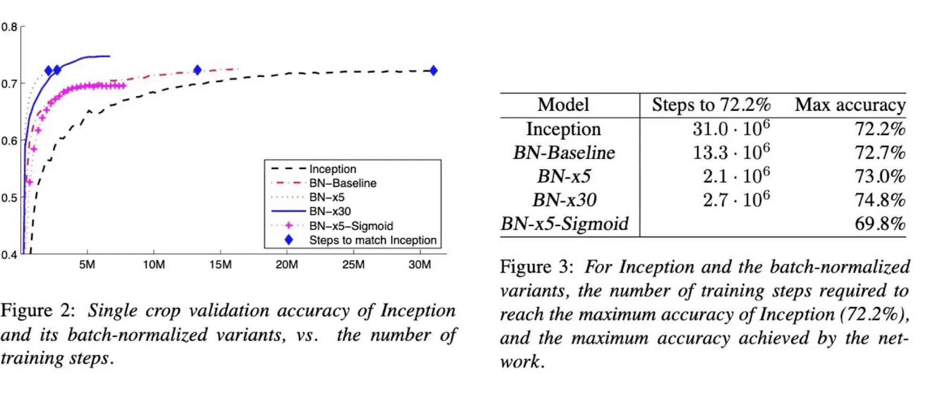

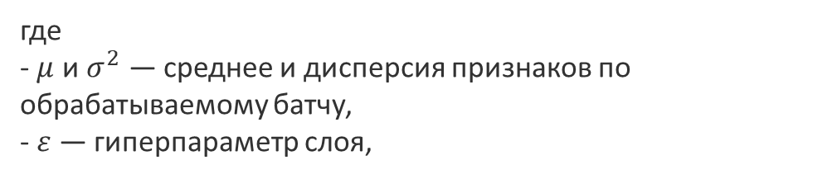
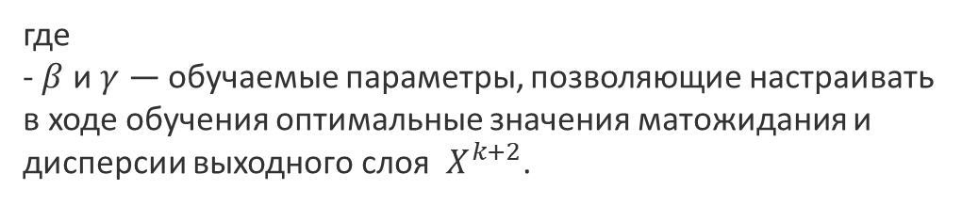


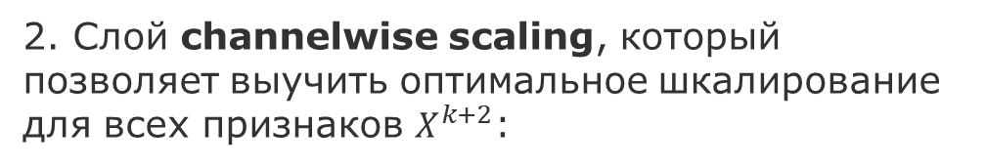

Batch normalization
Cлой batch normalization, на котором текущий батч приводится к нулевому среднему и единичной дисперсии:
Слой channelwise scaling, который позволяет выучить оптимальное шкалирование для всех признаков $X^{k+2}$:
$$X^{k+1}=\frac{X^{k}−μ ​}{\sqrt{σ^{2}}+ε}$$
$$X^{k+2}=βX^{k+1}+γ$$
где
- $μ$ и $σ^{2}$ — среднее и дисперсия признаков по обрабатываемому батчу,
- $ε$ — гиперпараметр слоя,
где
- $β$ и $γ$ — обучаемые параметры, позволяющие настраивать в ходе обучения оптимальные значения матожидания и дисперсии выходного слоя $X^{k+2}$.
$$μ_{∗}=μ_{∗}λ+μ(1−λ)$$
$$σ_{∗}^{2}=σ_{∗}^{2}λ+σ^{2}(1−λ)$$
Статья 2018
Статья 2015
Статья про backprop в batch norm

Slide 34
Регуляризация через изменение данных
$$L_{with regularization}=L_{original}+λ∣∣W∣∣^{2}$$
$$\hat{p}=f(0;θ)$$
$$L_{with regularization}=L_{original}+λ \sum_{k}{{\hat{p}}_{k}log{\hat{p}}_{k}}$$
$λ$ — коэффициент регуляризации,
$\hat{p}$​ — предсказанные вероятности.

Slide 35
Спасибо
за внимание!

